Slide 1
低代码框架X-series简介及实践
赫杰辉
信也科技架构研究员

Slide 2

个人简介
赫杰辉
信也科技研发中心架构研究员
主导过信也科技微服务框架Radar，中间件私有云，以及开源数据库访问框架DAS等产品的研发。作为个人为开源社区贡献了可视化低代码框架X-Series
信也科技
携程
SAP
eBay

Slide 3
传统开发模式困境
低代码/无代码解决方案
X-Series 简介
X-Series 落地效果与最佳实践
低代码/无代码推广难点与趋势
参考资料

Slide 4

面向痛苦开发
需求改不停
不了解系统整体或部分的结构
不确定变更范围
Bug修不完
不清楚问题何在
除了代码，什么都没有
进度跟不上
不知道工作量多大
害怕接手别人的系统

Slide 5

传统解决思路
常见手段
拼命看代码，大量写文档，努力熟悉系统
引入新语言，重做老系统
Design， Code Review
加大管理力度，肝，肝，肝
实际效果
头痛医头脚痛医脚，越治越病
伪创新，伪简化，实质上是系统复杂化
对人强依赖，难以推广和复用
用蛮力，不人道

Slide 6

问题出在哪里？

Slide 7
理解的鸿沟
心智模型
产品表述
系统实现
研发
系统
产品
高心智负担
低产品共识
文档
代码
行为

Slide 8
传统开发模式困境
低代码/无代码解决方案
X-Series 简介
X-Series 落地效果与最佳实践
低代码/无代码推广难点与趋势
参考资料

Slide 9
低代码/无代码演化来源
原始代码
公共模块
公共平台
用户模块
方法
子系统
资金模块
机构模块
流程平台
规则平台
报表平台
无序到有序
复杂到简单
逻辑到配置

Slide 10
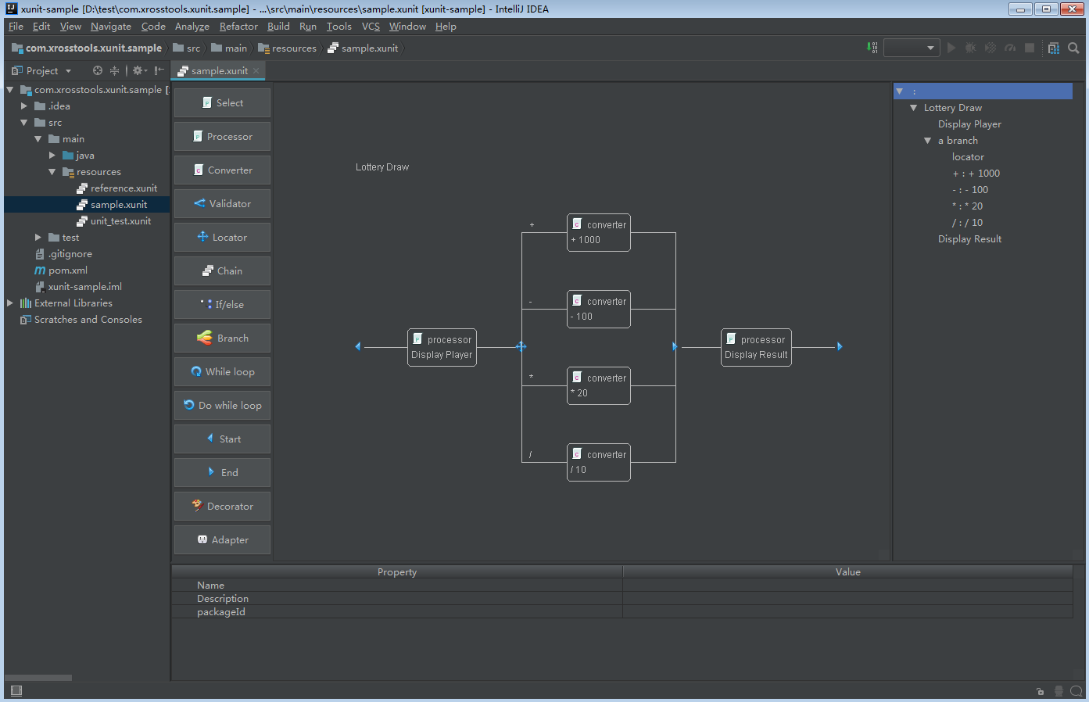
低代码/无代码核心本质
共识
规范
逻辑引擎
架构
产品概念
运行平台
功能代码
设计
粘合代码
模型
低代码/无代码平台

Slide 11
跨越理解的鸿沟
模型编辑
产品表述
代码填充
可视化模型
研发
系统
产品
高设计共识
低心智负担

Slide 12


低代码/无代码工具分类
系统分类 | 用户类型 | 应用类型 | 运行模式 | 面向领域 | 研发难度 | 系统数量
软件 | 终端用户 | 应用程序 | 独立运行 | 专用 | 简单 | 无数
创建软件 的软件 | 业务专家 研发人员 | 工作流 电子表格 表单 报表 | PAAS | 特定领域 | 较难 | 多
创建 创建软件的软件 的软件 | 研发人员 | 流程图 状态机 决策树 | 内嵌运行 | 通用 | 很难 | 少
编程语言 操作系统

Slide 13
传统开发模式困境
低代码/无代码解决方案
X-Series 简介
X-Series 落地效果与最佳实践
低代码/无代码推广难点与趋势
参考资料

Slide 14






X-Series简介
面向研发人员 跟IDE集成 基于可视化模型
通用 轻量级
系统构建与运行框架
Xross Unit
Xross State
Xross Decision Tree
流程处理
状态管理
逻辑判断

Slide 15



X-Series目标
降低开发成本
将模型从代码中分离出来，最小化纯手工开发工作量
提高开发效率
与IDE整合，无需切换工作平台即可在模型和代码间自由跳转
把模块设计，组件复用，单元测试落到实处
提高可维护性
利用模型图降低系统理解成本
在允许系统模型和代码独立演化的同时，保持系统整体性
消除文档，模型与系统实现三者间的同步与转换工作
开挂程序员
模型，工具
文艺程序员
SOLID，设计模式
普通程序员
PHP是最好的语言

Slide 16
X-Series研发之路
2018~
X-Series IDEA
2011-2012
X-Series Eclipse
2010
可视化技术储备
2007
Xdecision原型验证
反悔期
2006
Xunit原型验证
2000-2001
初步想法

Slide 17

研发难度
定位！定位！定位！
功能取舍
正交设计
引擎，编辑器，编译器
Eclipse插件开发
IDEA插件开发
如果再给我一次机会

Slide 18

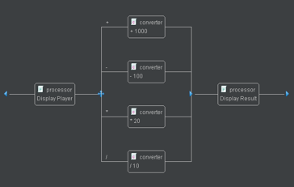
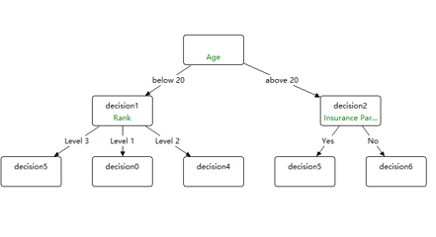
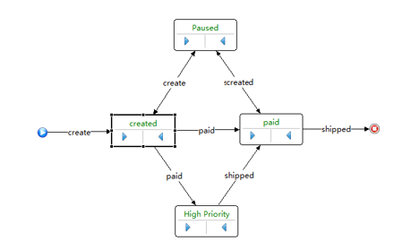

整体架构
Xross Unit
Xross State
Xross Decision
编辑
运行
编辑器
模型文件
运行时

Slide 19
Xross Unit
基于流程图的服务抽象与构建
适用于构建任意领域后台逻辑
匹配系统动态行为和代码静态结构
提高系统可理解性和组件复用程度
整合了文档，设计，实现，消除同步转换
减少50%框架性代码开发和设计工作量

Slide 20









极简流设计
行为
Validator
Locator
Processor
Dispatcher
Unit
Converter
结构
Chain
BiBranch
Branch
ParallelBranch
Adapter
Decorator
最小假设
最少实现
正交设计
接口组合

Slide 21
Show me the code

Slide 22
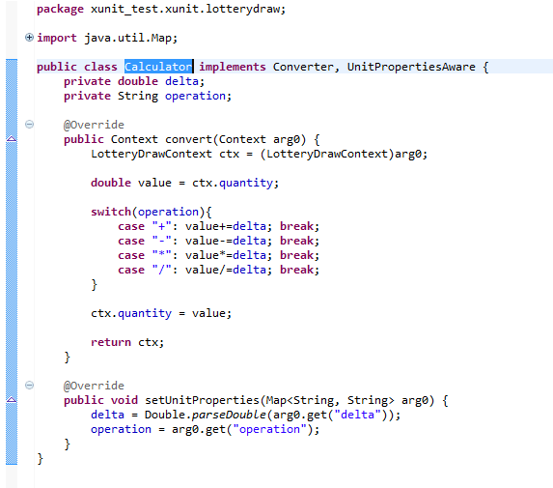
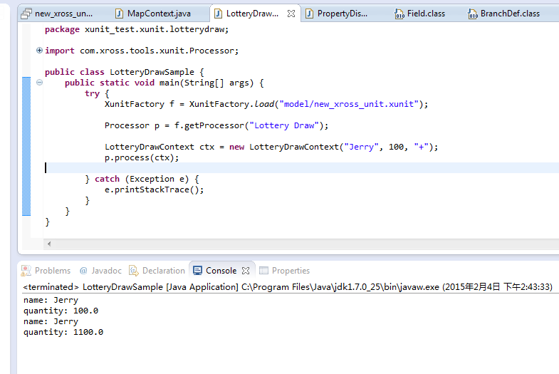
Show me the code

Slide 23
Xross Unit小结
产品经理
直观的感受系统功能与复杂度，心里有底
具备与开发设计人员在设计层面讨论的能力
开发人员
自顶向下分解，流水线式开发，快速组建系统
落实高内聚，低耦合和系统可测试性
更精准的定位风险，问题
更轻松的系统理解，重构，维护，扩展
项目经理
更细致的了解开发任务工作量
基于单元完成情况客观把握开发进度
测试人员
准确的掌握系统功能范围
准确的覆盖检测路径
准确的定位待测试代码

Slide 24
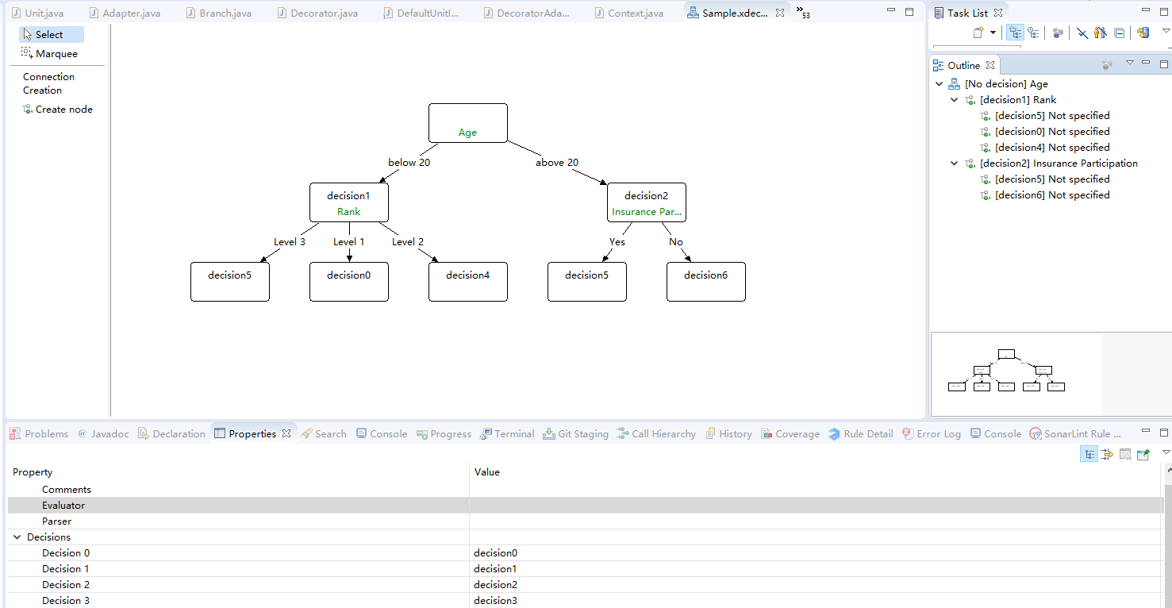
Xross Decision Tree
基于决策树的复杂判断管理
直观，信息密度高
替代if/else极大的简化代码
独立模型方便后期维护

Slide 25
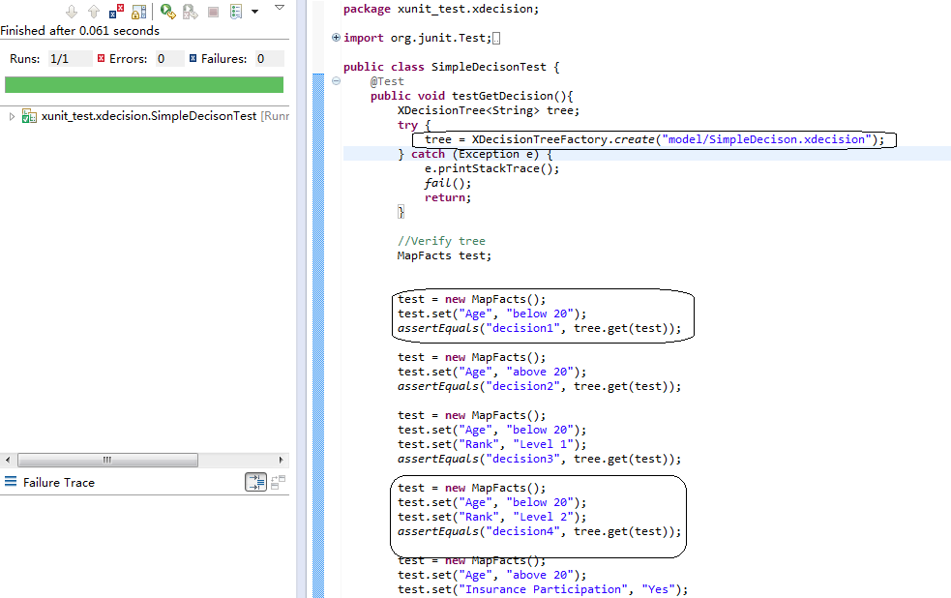
自动化测试代码生成
变量取值的排列 vs 变量个数
例如：
A,B,C三个变量，每个3个取值
传统方式代码复杂度：3*3*3 = 27
决策树方式为：3

Slide 26
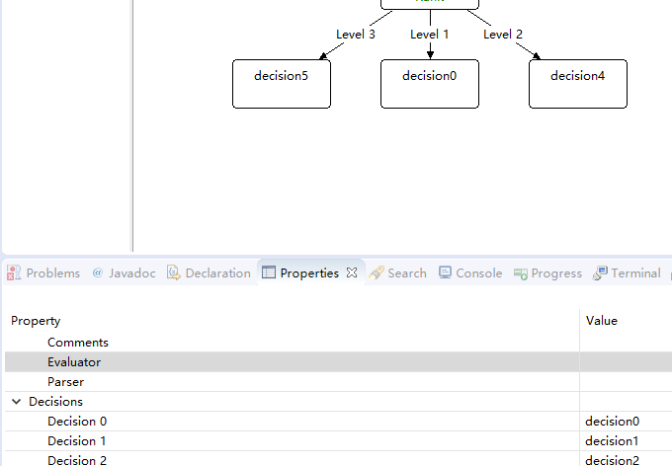
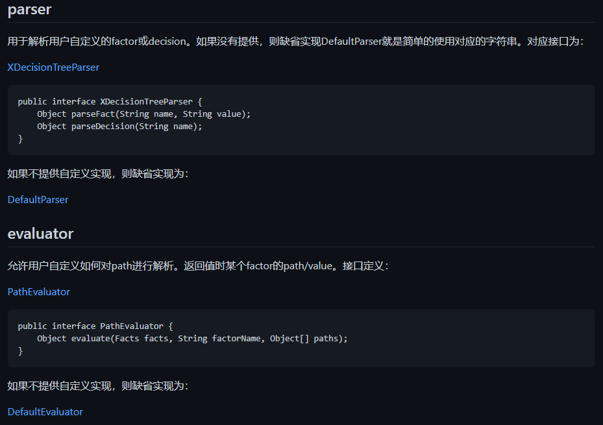
可扩展性

Slide 27
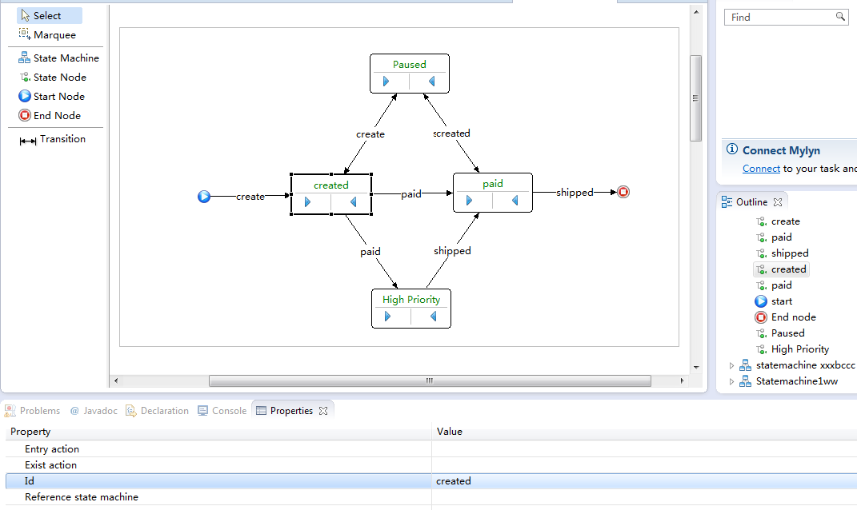
Xross State Machine
基于状态机的状态变迁管理
嵌入式，功能完备的通用状态机
高系统可理解性与可维护性

Slide 28
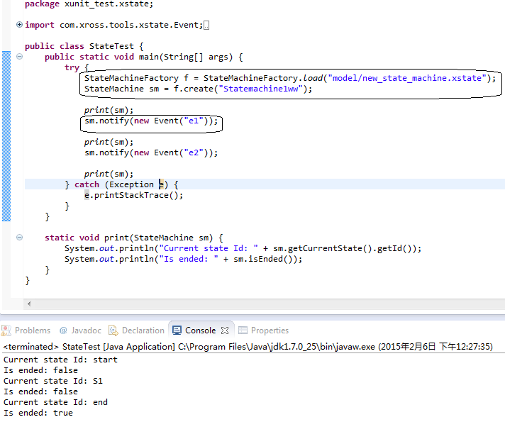
Xross State Machine
替代复杂繁琐的SWITCH语句
极大简化代码

Slide 29
利用可视化技术跨越理解的鸿沟
模型编辑
产品表述
代码填充
可视化模型
研发
系统
产品
最大化设计共识
直观的感受系统功能与规模
产品经理可以最大限度的参与讨论和施加影响
项目经理可以容易的划分任务，追踪进度
最小化心智负担
迅速深入的了解系统，快速搭建与修改系统
最小化纯代码层面工作，无需编程或者少量编程
与IDE无缝集成，模型到代码自由跳转

Slide 30
传统开发模式困境
低代码/无代码解决方案
X-Series 简介
X-Series 落地效果与最佳实践
低代码/无代码推广难点与趋势
参考资料

Slide 31
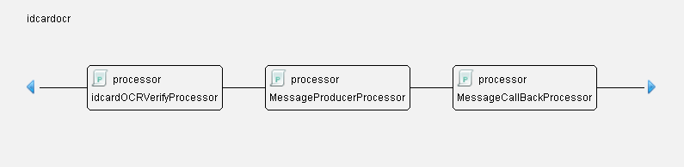
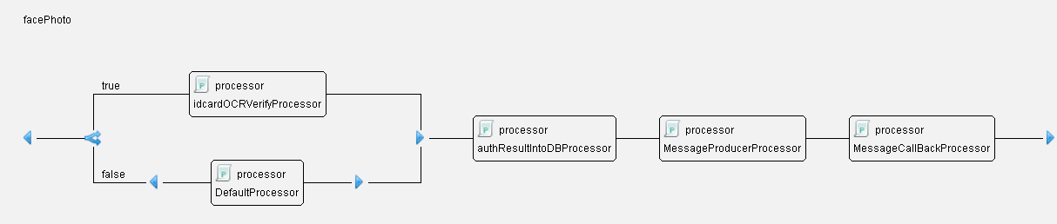
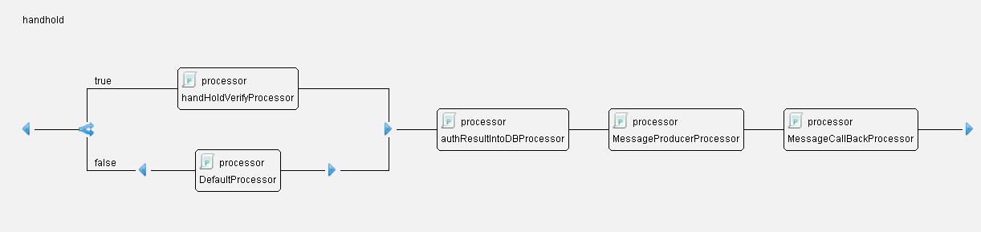
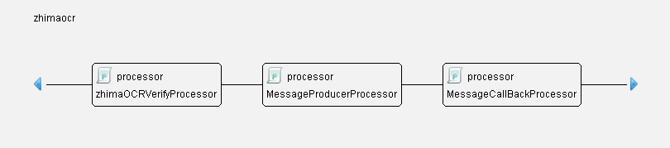
信也科技用户认证流程

Slide 32
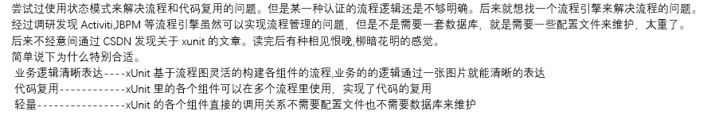
使用反馈

Slide 33
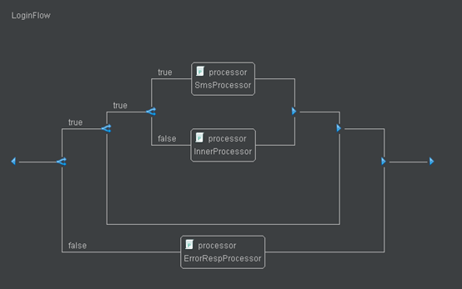
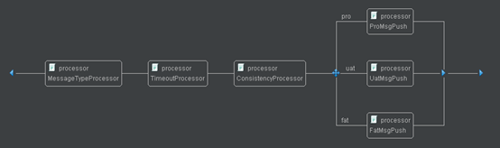
信也科技用户登录流程
场景
处理不同来源用户的登录逻辑，包含不同来源下内外网和图形验证码的验证逻辑
处理不同环境下App消息推送逻辑处理
使用感受
简化了复杂嵌套条件判断的代码逻辑，比起原来使用if-else加代码中注释的处理方式，更加直观易懂，易于维护
针对改动的分支可以很方便的做单元测试，减少代码bug

Slide 34
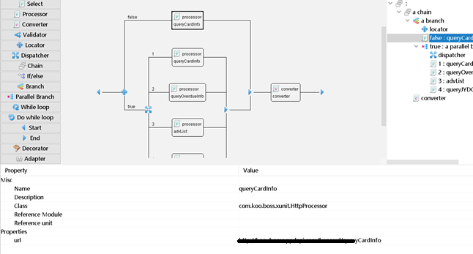
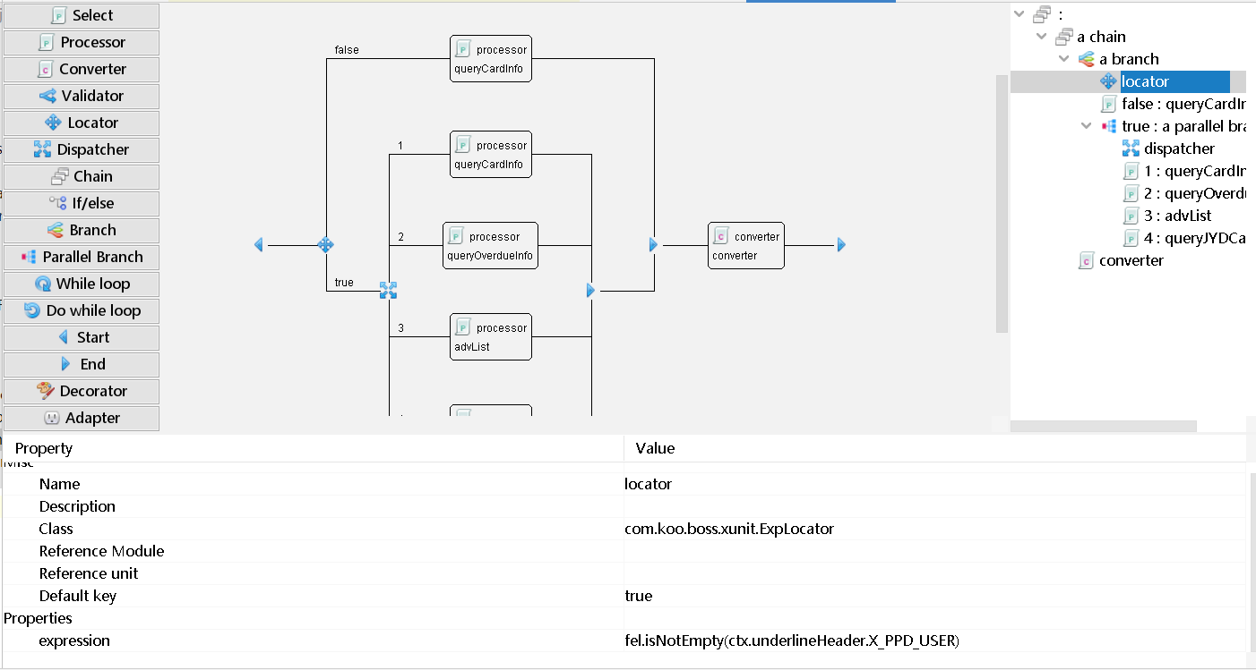
信也科技KOO BFF
场景
真实的接口聚合，第一个判断节点是判断是否是登录用户
后继节点并发处理
使用感受
将原来串行执行的接口调用很直观的转变为并行
仅仅只需提供两个通用的可配置的xunit实现就可完成所有工作
HttpProcessor
ExpLocator
可用作基于设计而非现状的
微服务框架

Slide 35
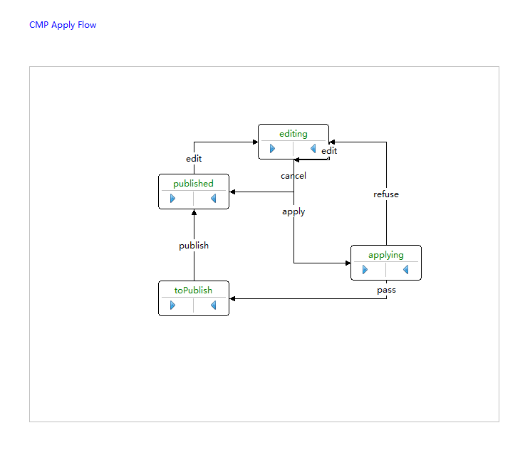
信也科技移动借款研发
场景
简单的工作流场景。不希望引入太重的工具
Xstate是经过技术选型后最轻量级的，使用也最方便
使用感受
功能全面的轻量级状态机工具
当前状态+事件->下一状态
靠谱，清晰，易懂

Slide 36
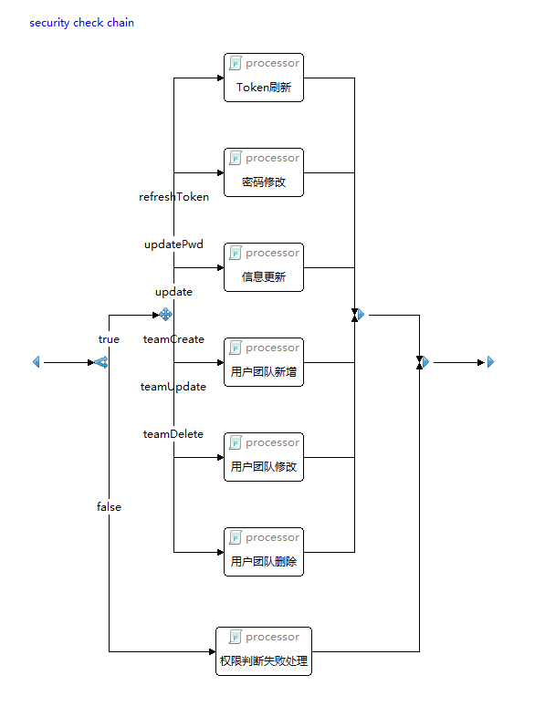
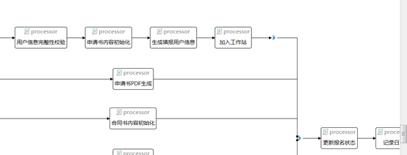
杏汇医疗科技
场景
网站后台所有模块。包括用户模块等
使用感受
使用方便。配置文件的编辑清晰方便，三视图配合，一目了然
上手快。GitHub有介绍。引入Xunit只需pom引入相关dependency。
定位准确。如果将系统看一个人，那么可用Xunit来搭建人的骨架。
以某服务系统为例
从服务总入口，到服务的分发，再到每个服务的业务逻辑切分都配置在Xunit。整个系统的服务功能清晰明了，业务逻辑一目了然方便定位业务的节点，调整业务的逻辑，能快速定位到每个功能点，极大方便了后续的维护

Slide 37


杏汇医疗科技
用户吐槽
Xunit的图形化编辑器已经满足开发所需，但对于懒人来说，总是会追求更懒的方式，所以这里还是要吐槽一下编辑器：
1. 每个元件不能通过复制粘贴来复用
2. 没有搜索功能。
现在还是
没有！

Slide 38
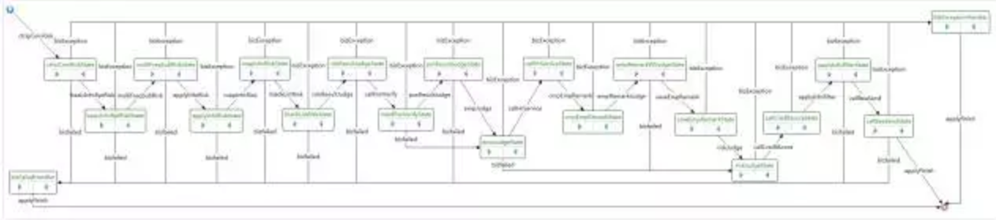
携程金服业务流程
无环境依赖
无需数据库，只需引入 jar 包就可直接使用
快速上手
通过阅读文档，运行 sample 即可快速了解运作机制，进行开发工作，十分符合目前互联网环境快速迭代的开发节奏
快速融入现有系统
提供了状态变迁所需的所有基本步骤，可以快速搭建一套包含各个业务节点的工作流
通过配置可以迅速绑定节点和指定业务代码的关系

Slide 39
最佳实践
Xross Unit
新项目从顶层开始使用，老项目从最复杂模块开始改造
适用于后台系统与分布式服务编织
积累个人，小组，部门，公司的组件库并提供单元测试
Xross Decision Tree
核心逻辑判断条件变量>=3个
变更活跃的逻辑判断
规则库与版本控制
Xross State Machine
非线性状态流转，推荐一开始就用
80/20原则：分别创建通用状态模型与特殊状态模型

Slide 40
FAQ
如何与前端对接
在前端框架中将Request包装为context，再传给服务对应的unit处理，最后在前端框架中转换为Response
代码和视图，是如何做到灵活的相互切换的
Xunit中双击节点会直接打开代码实现类窗口
通过IDE自带的导航按钮或快捷键在编辑器与代码窗口间切换
为什么使用流程图，状态机与决策树
流程管理，状态管理与复杂逻辑判断可以覆盖绝大部分业务场景，并且非程序员也能够看懂
流程这块是否可支持跨节点的事务？ 对于事务这块如何处理的？
事务与流程处理是两个平行概念，目前没留整合点，在未来可能考虑提供柔性事务组件
与传统开发在流程、人力、耗时上的对比
节省了系统，服务级别的整体设计，接口设计，文档与代码同步工作
基于模型的研发最少节省50%开发工作量
通过低代码开发上线后，如果出现问题/故障，我们该如何快速定位/调试/修复/解决？
Context数据正确性；外部依赖稳定性；内部逻辑正确性
模型正确性：unit类名是否正确；决策树路径是否矛盾；状态机事件序列是否终点可达

Slide 41
传统开发模式困境
低代码/无代码解决方案
X-Series 简介
X-Series 落地效果与最佳实践
低代码/无代码推广难点与趋势
参考资料

Slide 42
研发心理学
确定的痛苦优于不确定的幸福
墨守成规而非创新求变
管理办法解决技术风险

Slide 43
推广难点
行业惯性
推广力度
工具易用性
个人主动性

Slide 44

低代码/无代码收益
企业间的竞争说穿了就是在“道法”与“术器”两层的“军备竞赛”
低代码/无代码是成本最小，风险最低，速度最快的获取优势地位的方式
能工业化大规模复制，短期见效，无需长时间寻找或培养高手
直接提高研发效率，质量，减少开发工作量
简化管理流程，减少管理投入

Slide 45
如何开始
看文档
试用
推广
跑例子
装插件
学习
熟悉的模块
次要流程
新需求
研发团队经验分享
管理层面获得支持

Slide 46
发展趋势
研发门槛的降低导致初、高级程序员之间效率差异缩小
程序员与业务专家之间的界限模糊
纯面向产品，专业用户的平台不见得成为主流

Slide 47
传统开发模式困境
低代码/无代码解决方案
X-Series 简介
X-Series 落地效果与最佳实践
低代码/无代码推广难点与趋势
参考资料

Slide 48
开源项目地址
Eclipse – All In One安装包
https://github.com/hejiehui/xross-tools-installer
Xross Unit
https://github.com/hejiehui/xUnit
Xross Decision Tree
https://github.com/hejiehui/xDecision
Xross State Machine
https://github.com/hejiehui/xState

Slide 49
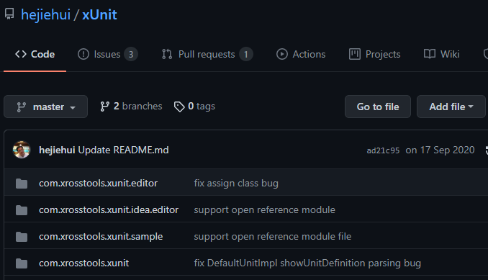
项目源码分类举例
Eclipse Editor
IDEA Editor [无XrossStateMachine]
Sample
Engine

Slide 50
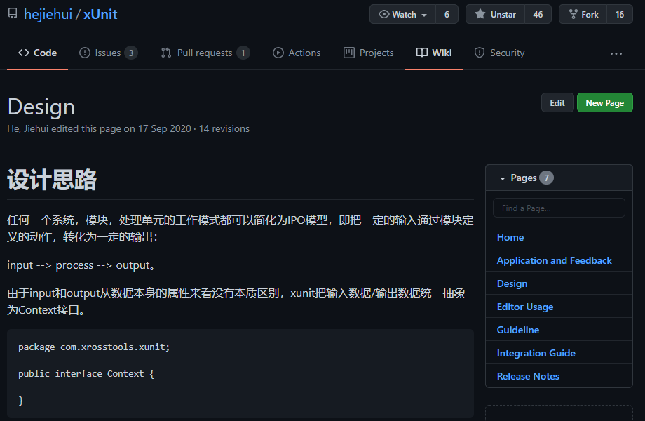
项目WIKI
例如：https://github.com/hejiehui/xUnit/wiki/Design
各项目首页和WIKI

Slide 51



技术博客
InfoQ
https://my.oschina.net/hejiehui

Slide 52

技术支持
留言摘录：
——通过InfoQ看到X-Series，正是我找了很久的工具
——今天才发现x-series 庆幸呀，虽然有些晚

Slide 53

一点感想
To 程序员
在语言层面打转是没有出路的
方向和眼光永远比速度重要
To 低代码框架程序员
把握时机 有所作为
面对挑战 大胆一点

